Slide 1


الفصل الأول :
القيمة المنزلية ضمن الملايين
القيمة المنزلية ضمن الملايين
Aishah Aljuhani

Slide 3
فكرة الدرس
أقرأ أعدادًا ضمن
الملايين

Slide 4



تشويقه

Slide 5
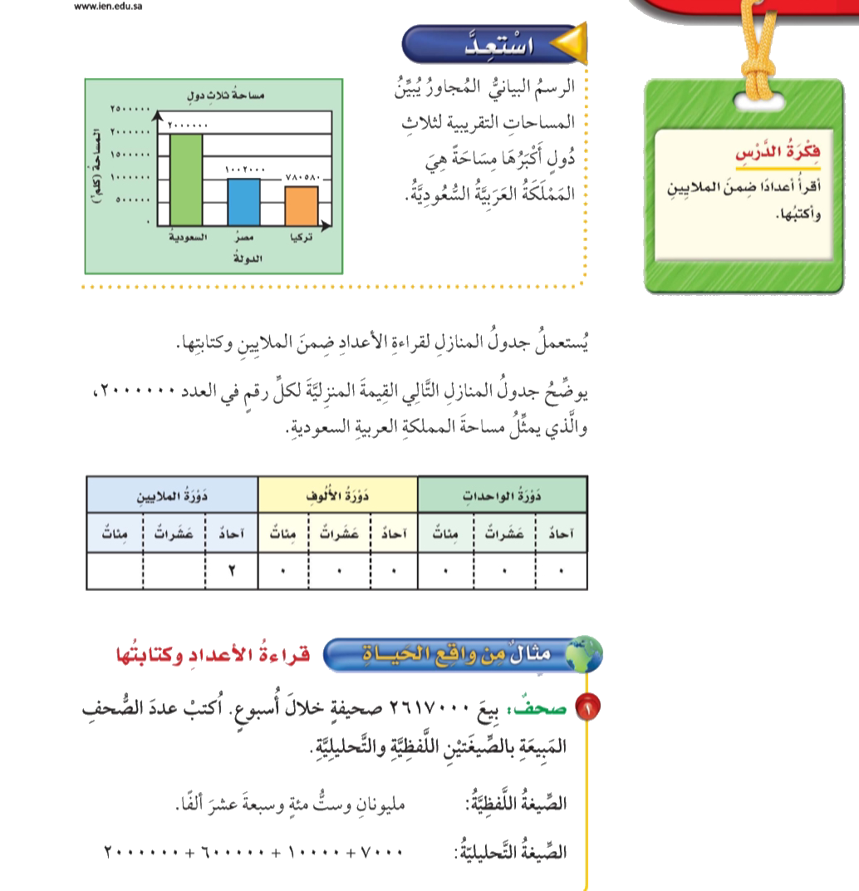
صفحة ١٨

Slide 6
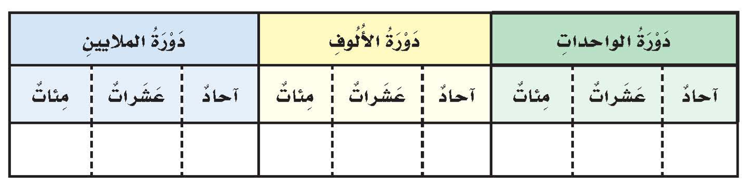
صفحة ١٨

Slide 7
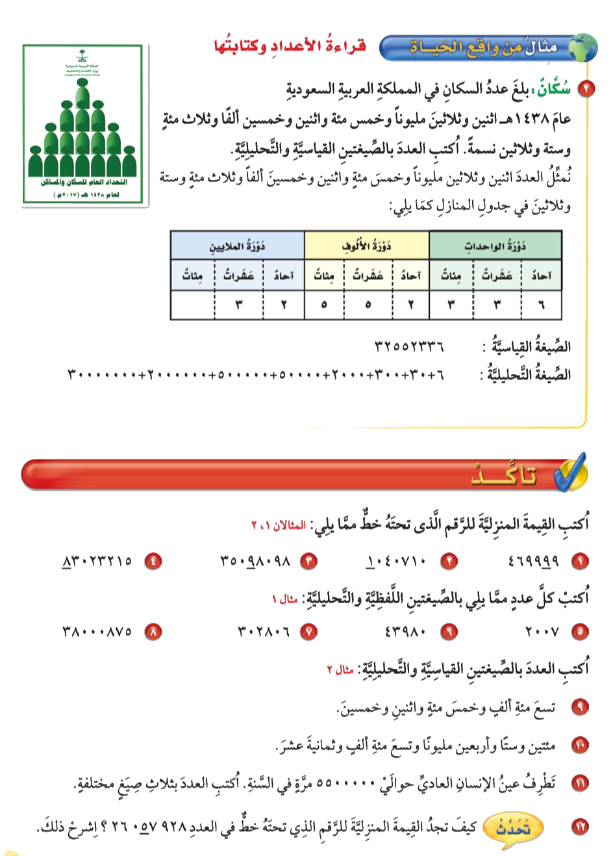
صفحة ١٩

Slide 8
صفحة ١٩

Slide 9
صفحة ١٩

Slide 10
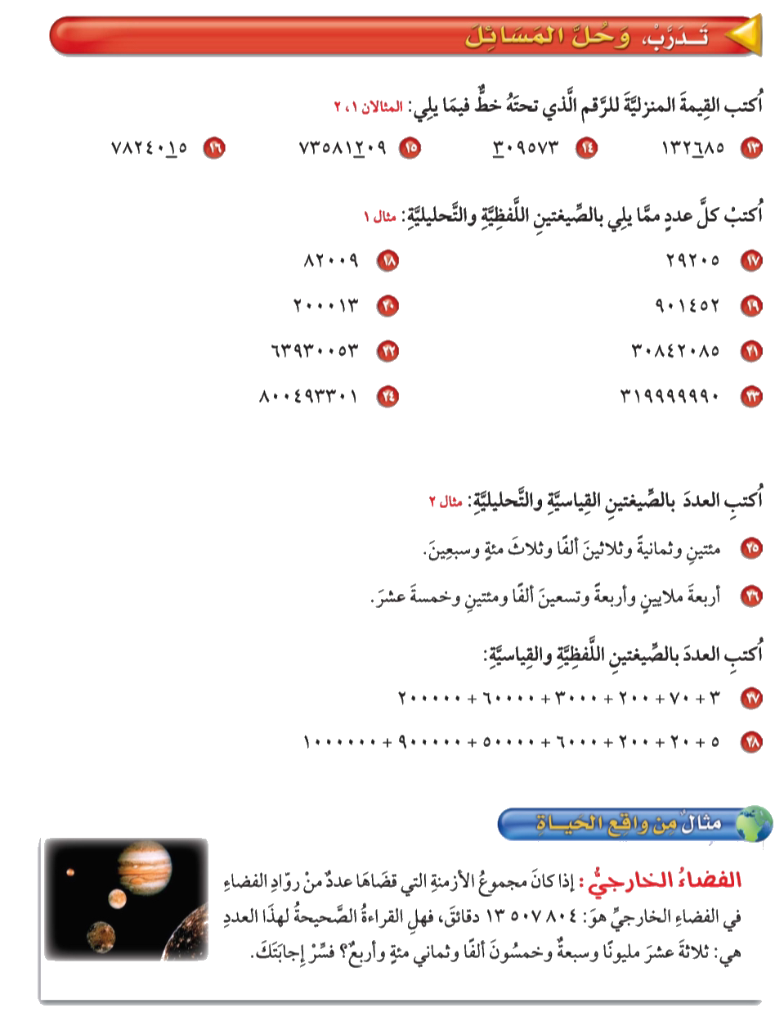
صفحة ٢٠

Slide 11
صفحة ٢٠

Slide 12
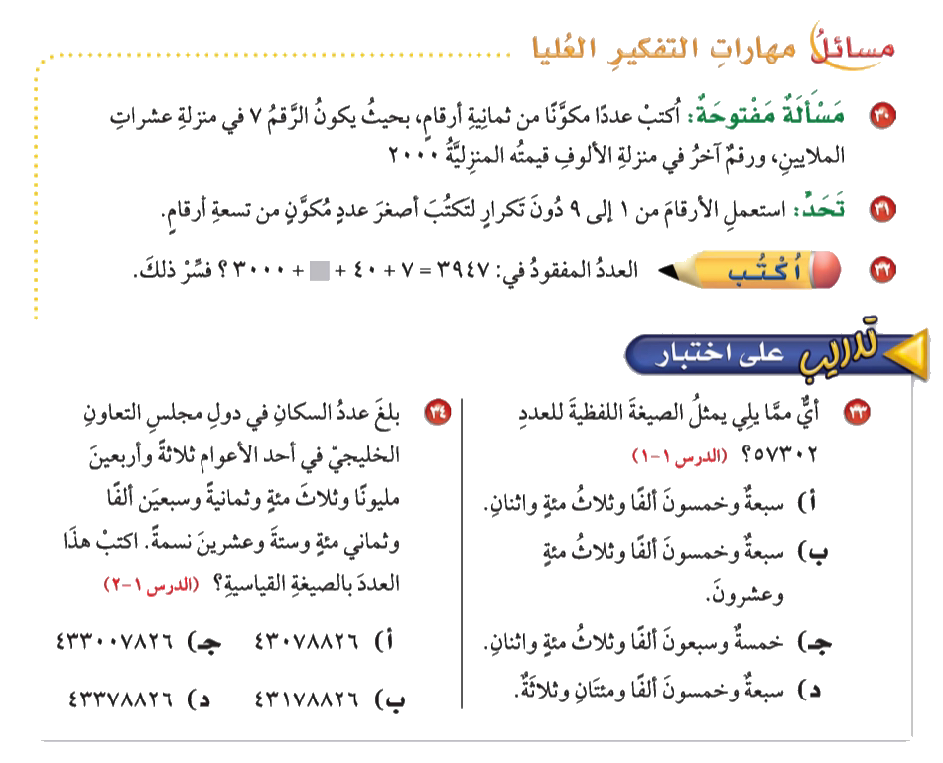
صفحة ٢١

Slide 13
الواجب

